Slide 1
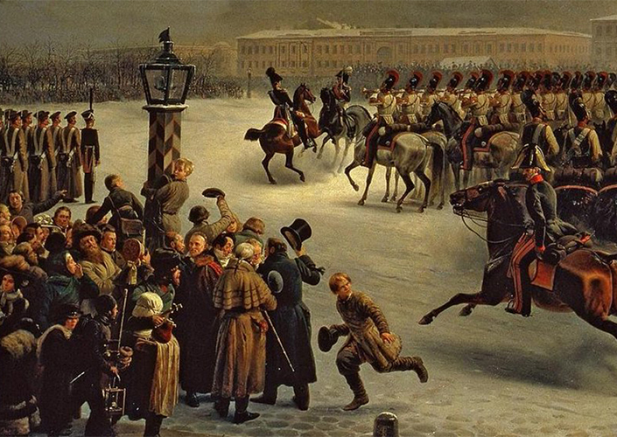
Декабристское движение: идеология, программы и историческое значение
Ваганова О.
3834101/30009

Slide 2
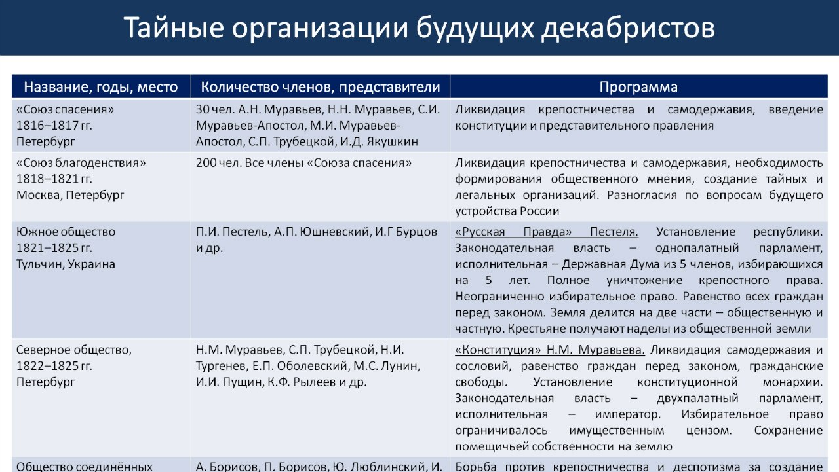

Slide 3
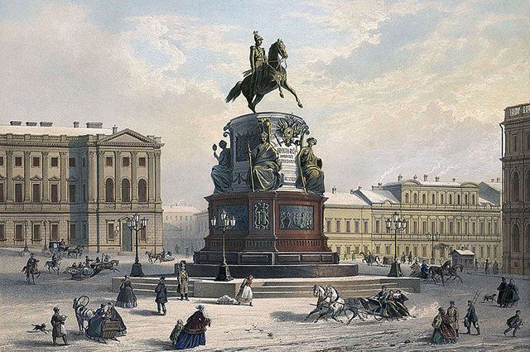
Члены Южного и Северного обществ планировали военное восстание на май 1826 года, но после смерти Александра I и смятения вокруг наследника решили действовать 14 декабря в Петербурге.

Slide 4
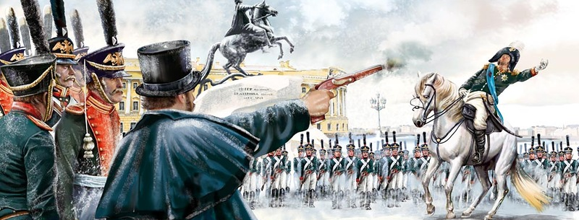
Оказалось, что и Манифест было предъявлять некому, потому что в семь часов утра сенаторы присягнули Николаю I и разъехались по домам.
Генерал-губернатор города М. А. Милорадович пытался вести переговоры с восставшими, но был смертельно ранен одним из заговорщиков, Каховским

Slide 5
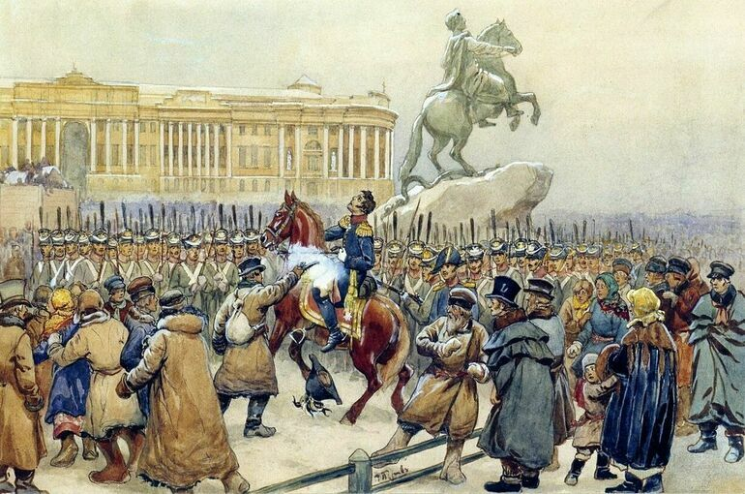
Идеи декабристов оказали влияние на последующие поколения либералов, народников и социалистов, а их борьба за свободу вдохновила деятелей XIX и XX веков.

Slide 6
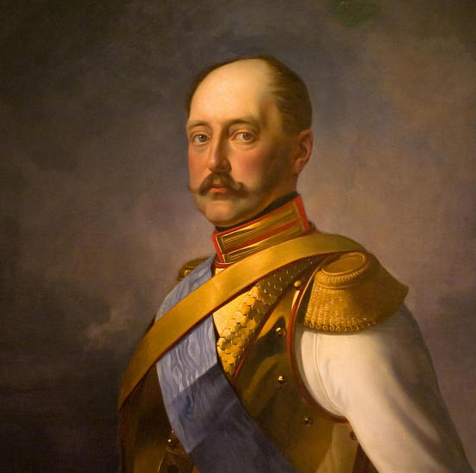
Реакция власти и дальнейшие реформы Николай I ужесточил контроль за обществом, что привело к усилению цензуры и политического сыска.

Slide 7
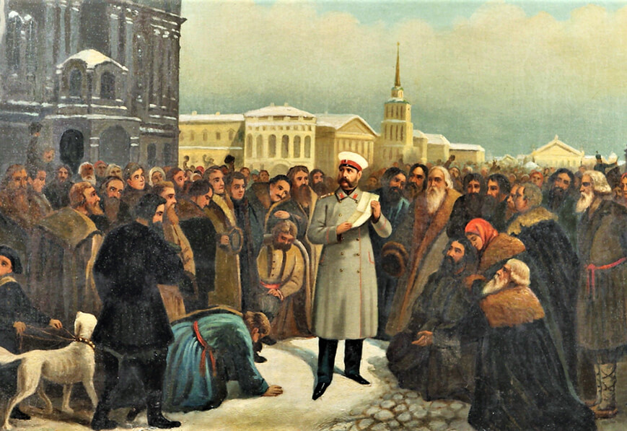
Однако идеи декабристов оставались актуальными, и уже во время реформ Александра II были предприняты попытки реализации ряда их предложений, в частности, отмена крепостного права в 1861 году.

Slide 8
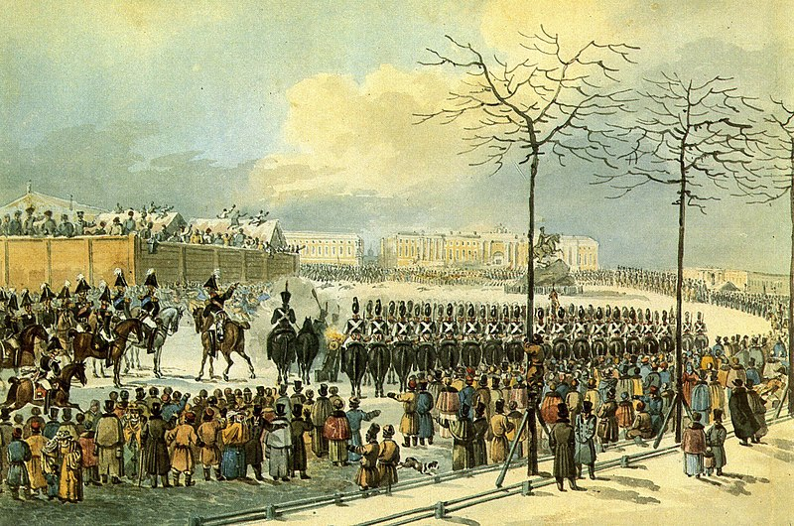
Декабристы стали первой в России революционной силой, открыто бросившей вызов самодержавию. Их движение продемонстрировало необходимость реформ и заложило основы политической борьбы за свободу и права граждан.

Slide 9
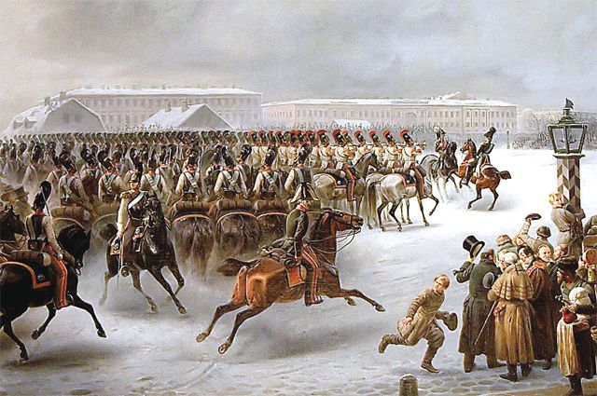
СПАСИБО ЗА ВНИМАНИЕ!

Slide 10
Литература:
Завражин А. В. Движение декабристов и его влияние на политическое переустройство России // Армия и общество. 2007. №3. URL: https://cyberleninka.ru/article/n/dvizhenie-dekabristov-i-ego-vliyanie-na-politicheskoe-pereustroystvo-rossii (дата обращения: 01.02.2025).
Киянская О. И. Декабристы в отечественной истории и историографии: полемические заметки // РСМ. 2017. №2 (95). URL: https://cyberleninka.ru/article/n/dekabristy-v-otechestvennoy-istorii-i-istoriografii-polemicheskie-zametki (дата обращения: 01.02.2025).
Гаянов А. Э. Причины восстания декабристов и его историческое значение // Вестник науки. 2022. №12 (57). URL: https://cyberleninka.ru/article/n/prichiny-vosstaniya-dekabristov-i-ego-istoricheskoe-znachenie (дата обращения: 01.02.2025).

